Slide 1
Tester l’accessibilité d’une solution Web
Orange / INNOV / IT-S
Centre de compétences accessibilité numérique
ZZZ accessibility support
2h30
Notes:
Début : 00:06 – Nom formateur 1 : Mewen
Durée : 10 mn
Bonjour,
Bienvenue dans ce module de formation « Tester l’accessibilité d’une solution web » qui va durer 1h30 et durant laquelle nous allons vous voir comment faire pour tester une application web et identifier ce qui est accessible et ce qui ne l’est pas.

Slide 2
Tour de table
Présentation
Vos projets
Vos connaissances en accessibilité
Vos attentes
Notes:
Durée : 5-10 min max
Nous allons animer cette formation à 2 et nous allons commencer par nous présenter :
Nous sommes « nom_formateur 1" et « nom_formateur 2", et nous faisons partie du Centre de Compétences sur l’accessibilité numérique à INNOV.
Avant de démarrer, faisons un rapide tour de table pour que vous puissiez nous partager :
les projets sur lesquels vous travaillez
là où vous en êtes en accessibilité numérique : formation déjà suivies ou autres
et ce que vous attendez de la formation d’aujourd’hui

Slide 3
A la fin de cette formation…
Vous saurez pourquoi il est important de créer des solutions numériques accessibles
Vous aurez les principaux outils d’accessibilité pour évaluer une page
Vous repartirez avec des contacts et des liens utiles pour en savoir plus
Notes:
Ce que l’on va voir dans cette formation c’est…
Pourquoi il est important de créer des solutions numériques accessibles.
Quels sont les principaux outils d’accessibilité que l’on peut utiliser pour évaluer l’accessibilité d’une page web
Enfin, nous vous présenterons une liste des contacts que vous pourrez par la suite solliciter et également une liste de liens utiles pour en savoir plus.

Slide 4

Méthodologie
et
outils de tests
Notes:
Début : 14:15 – Nom formateur 2 : Isabelle
Durée : xx mn
On va présenter la méthodologie que l’on utilise pour évaluer l’accessibilité de pages web et les outils qui vont nous être utiles, notamment pour les audits.

Slide 5
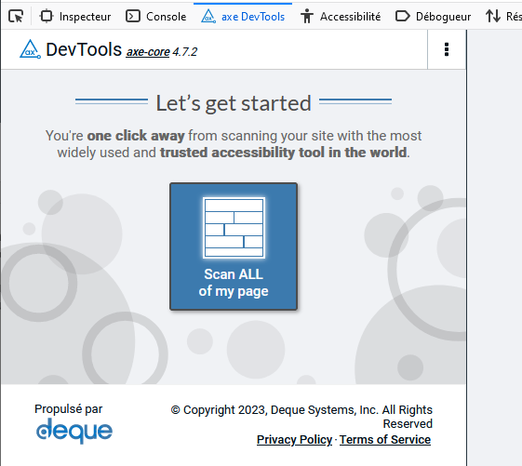
Étape 1 : Tests automatiques Avec Axe Dev Tools – 1/3
Description :
Extension disponible pour les navigateurs Chrome et Firefox http://www.deque.com/axe/
Permet d’effectuer sur la page en cours de consultation des tests automatiques basés sur les WCAG
Notes:
Pour commencer, on va parler des outils de test automatique.
on va utiliser l’aXe DevTools de chez Deque qui est un plugin à installer sur son navigateur, que ce soit Edge, Chrome et Firefox.
ll va scanner la page web sur laquelle on se trouve et tester automatiquement pas mal de critères d’accessibilité. Et à la fin du scan, il va nous remonter ce qu’il aura perçu comme étant des points d’accessibilité non conformes et donc potentiellement à corriger.
Il faut savoir que ces outils peuvent remonter des erreurs par exemple sur les contrastes qui ne qui sont pas toujours correctes.
On peut avoir aussi des faux positifs et des faux négatifs.
Il faut aussi savoir que ces outils de tests automatisés ne nous remonte pas 100% des problèmes d'accessibilité, on estime que c’est plutôt de l’ordre de 30% à 50% max. Donc si l’outil indique que la page ne comporte pas d’anomalies d’accessibilité, ça ne veut pas dire que la page est accessible. Il faudra ensuite aller tester la page avec d’autres outils.
Mais bien de mettre qd même en place des tests auto sur les projets. Pas suffisant pour s’assurer une parfaite conformité aux critères mais sur le long terme peut donner une tendance, alerter si le chiffre baisse.
Outils complémentaires à mettre dans :
les chaines CI/CD : aXe
dans VSCode pour enrichir le linter : extension aXe accessibility

Slide 6
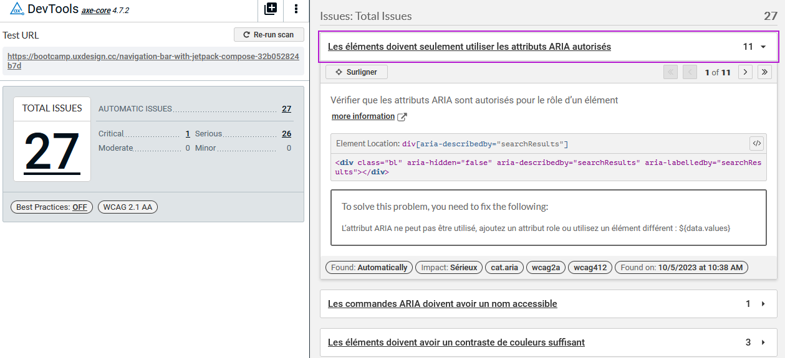
Étape 1 : Tests automatiques Avec Axe Dev Tools – 2/3
L’interface de l’outil permet :
2. d’afficher l’erreur et d’inspecter le code
3. de décrire
l’erreur
1. de lister
les erreurs
Notes:
Je vais vous faire une petite démo sur ce site-là. Je vous mets le lien https://damiengomez.github.io/red-queen dans la conversation. C'est notre site de démo où vous verrez quelques erreurs. N'hésitez pas à y faire un petit tour.
IHM de l’aXe DevTools est un peu différente selon les versions, mais les éléments sont les mêmes.
Pour pouvoir accéder à aXe DevTools ouvrir l'inspecteur de code, donc soit F12 soit un clic droit + inspecter.
Je vais avoir l’onglet aXe DevTools lorsqu'il est installé.
Et je vais avoir un bouton « Scan all my page ».
En cliquant dessus, il va faire une recherche et il va me remonter tout un tas de choses. Il va me dire j'ai 22 erreurs. 5 critiques, 17 sérieuses, 0 modérée et 0 mineur.
Dans le menu « Settings », on peut voir que « best practice » est à OFF. Si je mets ON, c'est à dire qu'il va me donner quelques bonnes pratiques en plus et donc il va rajouter 2 non-conformités supplémentaires, pas forcément faire attention à ça. Et dans ces non-conformités, je vais avoir tout un tas de choses. Je vais un petit peu vite pour que vous ayez un peu le temps de pratiquer derrière.
On peut voir sur la partie de droite l’erreur, où elle est dans la page et dans le code et son détail.
----------------------
Infos en plus :
Onglet Accessibilité de Firefox : C’est pas mal parce qu'il va donner le nom accessible des éléments. On voit que là le nom accessible du lien c’est « tee-shirt rouge 20€ » donc ce n'est pas trop mal. Mais encore une fois, ça ne va pas tout faire.

Slide 7
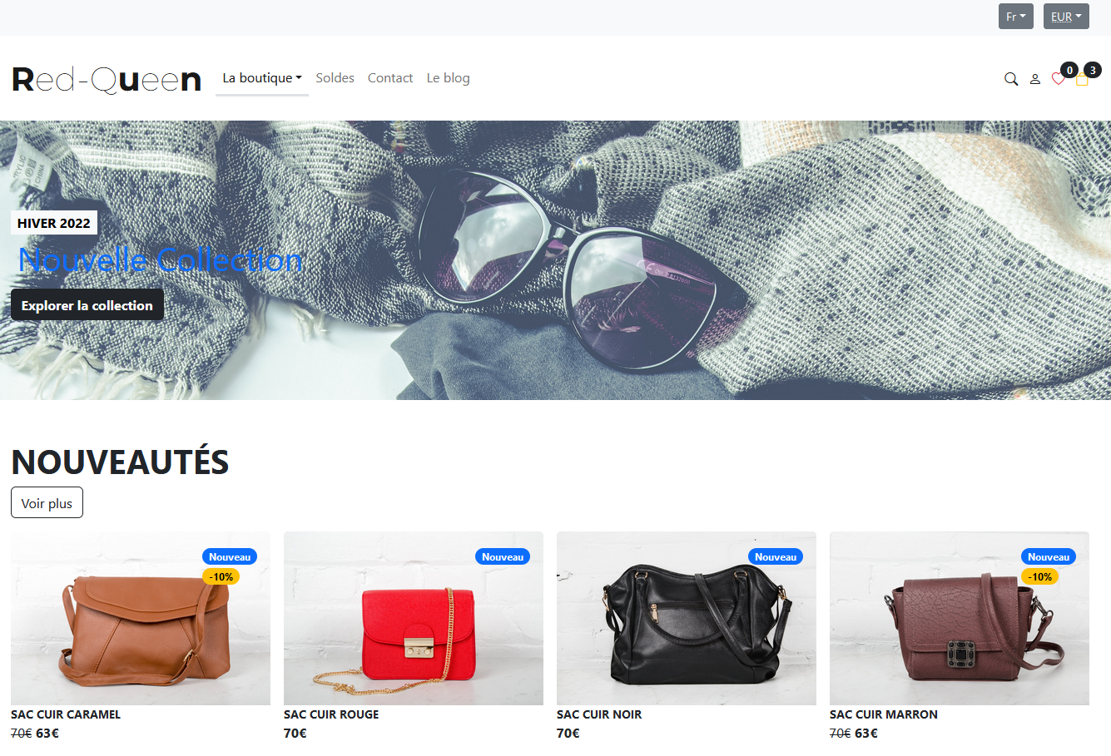
Étape 1 : Tests automatiques Avec Axe Dev Tools – 3/3
A vous de tester !
Lancer un audit Axe sur la page de test :
https://damiengomez.github.io/red-queen
Des anomalies sont-elles relevées par l’outil ?
Comment peut-on les résoudre ?
Notes:
Là on va vous laisser manipuler l’outil.
Si vous voulez tester maintenant (pas obligé), il faut aller récupérer l’extension sur le site de Deque ou dans le store de votre navigateur :
Je vous propose d’aller sur notre site. Je vous mets l’URL dans le chat de la conversation : https://damiengomez.github.io/red-queen
Lancer sur le navigateur que vous utilisez
Et ensuite, on discutera des résultats que vous avez. Il est possible qu’on n’ait pas tous le même nombre d’erreurs remontées car les erreurs sont contextuelles et se basent sur le navigateur utilisé et sur la taille de l’écran (pas la même chose en mobile ou en desktop)
Quand on lance l’extension, elle teste l’état de la page au moment où on a cliqué. Elle ne fait pas une analyse en profondeur de tout le code. Si une grosse partie de la page est masquée, ce ne sera pas remonté par l’outil, si des menus sont fermés, ils ne seront pas testés par l’outil. A garder en tête quand on l’utilise sur nos propres projets.
On vous laisse 2-3 min pour le lancer.
Nous avons développé ce site exprès. il en existe 2 versions : celle-ci qui a été volontairement dégradée et une autre version sans anomalie.
Bcp d’erreurs d’accessibilité sur cette version.
Idée : sortir aussi des applications brandées Orange pour voir des non-conformité sru d’autres pages + erreurs d’accessibilité possiblement provoquées sans le vouloir.
Est-ce qu’il y en a qui ont installé ?
Pendant que les participants manipent :
Bcp d’outils comme ça qui vont se mettre dans la console, notamment tout ce qui sert à la revue de code.
Autres outils souvent activables en cliquant sur des boutons à part.
Cet outil est vraiment la base car c’est le même cœur de cet outil axe core qui est utilisé pour les tests automatiques CI/CD et qui est utilisé en surveillance de site par url (outil axe monitor). Tout ça est paramétrable en json pour modifier les critères et le référentiel.
Alors XX, ça donne quoi sur ta page ?
autocomplete : aide au remplissage des formulaires. Si on me demande l’adresse mail, si le navigateur la connait => peut la pré-renseigner. Les WCAC disent que si on peut utiliser ces attributs-là, il faut le faire car ça fait gagner du temps aux utilisateurs, évite de faire une re-saisie. MAIS pas à utiliser pour les données de type bancaire, mots de passe (sécurité), ou pour demander de saisir des infos sur quelqu’un d’autre que soi (ex : saisir le nom de mon chien ou de mon père). Axe dit de faire attention à ça. Erreur sur le site car sa valeur n’est pas bonne – valeur attendues par cet attribut = true ou false
« More info » dans axe amène sur le site de Deque pour avoir plus d’info sur le critère KO
Contraste : repérer à l’œil ceux qui posent problème et vérifier à la main avec un outil dédié

Slide 8
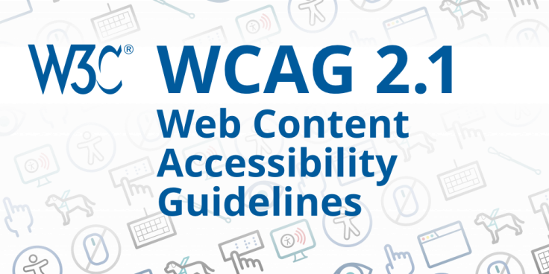
Étape 2 : Tests de pertinence – 1/2
Description :
Plusieurs critères WCAG 2.1 ou étapes de tests relèvent de la pertinence des contenus.
L’alternative textuelle reprend-elle le contenu textuel porté par l’image ?
La transmission d’information ne repose-t-elle pas uniquement sur de la couleur ?
Les libellés de lien sont-ils compréhensibles hors contexte de la page ?
La structure de la page est-elle cohérente?
Notes:
Début : 00:xx – Nom formateur 1 : Mewen
Durée : xx mn
Comme les tests automatiques ne peuvent pas tout faire, on va aussi faire des tests de pertinence des contenus.
Il y a plusieurs critères WCAG qui relèvent de la pertinence des contenus.
En s’aidant d’outils autres que les outils automatiques, on va aller vérifier si :
l’alternative textuelle reprend bien le contenu textuel porté par l’image
l’information est transmise uniquement par la couleur
les libellés de lien sont compréhensibles en dehors du contexte de la page
la structure de la page est cohérente
Et pour nous aider à les faire, on utilise plusieurs outils.

Slide 9
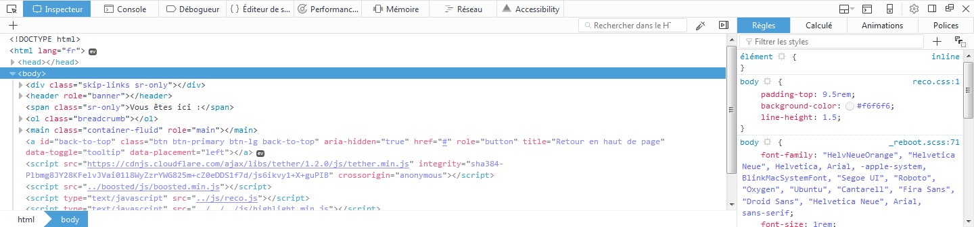
Étape 2 : Tests de pertinence – 2/2
Comment tester ?
Identifier visuellement les contenus non pertinents à l’écran
Utiliser l’inspecteur de code pour assurer de lire le contenu complet présent dans le DOM. En effet, des compléments d’information peuvent être visibles uniquement dans la source HTML.
Notes:
On peut utiliser déjà l’inspecteur de code du navigateur (Dev Tool, outils de développeur, auquel on accède par la touche F12 ou par un clic droit sur un élément de la page puis Inspecter sur FF).
Permet d’observer directement le code source différents éléments.
Exemple :
un critère demande que la couleur du fond soit bien définie quand on a une couleur de police définie et inversement
une image qui présente du contenu/de l’information, aller voir l’alternative de l’image.
Il existe différents outils qui permettent d’afficher l’image à côté de son nom alternatif. Ça peut être un autre moyen de vérifier ça.
Besoin de jongler entre plusieurs outils pour faire les tests de pertinence dont plusieurs ont des fonctionnalités qui se recoupent. Choix par rapport au besoin et aux préférences personnelles.
Faire une démo

Slide 10

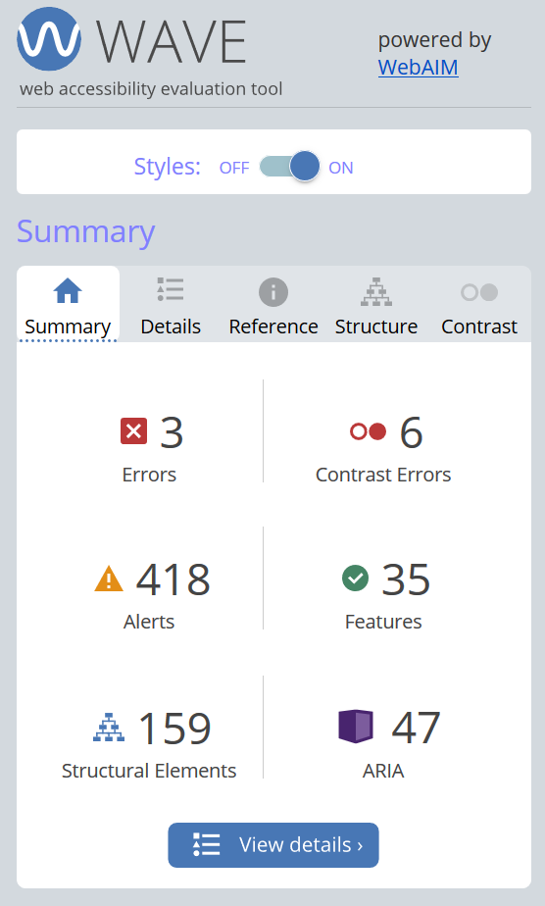
Étape 3 : Extensions de navigateur qui peuvent aider Wave Toolbar
Description :
Extension disponible pour les navigateurs Chrome, Firefox et Edge https://wave.webaim.org/extension/
Ajoute des indicateurs sur la page en cours de test (erreurs, alertes…)
Permet de vérifier manuellement la structure des titres
Notes:
Début : 00:xx – Nom formateur 2 : Mewen
Durée : xx mn
Un autre outil qu’on utilise, c'est Wave Toolbar qui est une extension sur Chrome, Firefox où Edge.
Il a l'avantage de remonter très vite les éléments qui posent problème en ajoutant des indices visuels sur la page (= surcharger complètement la page avec toutes les infos de chaque composant).
Quand il y a des erreurs, des alertes, ça met en surbrillance l’élément. A coté de l’élément, ça affiche un picto qui a un sens :
des erreurs en rouge
des alertes (on se pose la question) en orange
telle image n’a pas d’alternative
les attributs aria qui ont été utilisés
de voir la structure de la page
et notamment comment les titres ont été agencés
les problèmes de contraste
Faire une démo :
Pour le lancer : cliquer sur l’extension. Ca casse toute la page, c’est normal.
Trucs assez intéressants :
Dans Summary (vue par défaut) affiche le détail des erreurs. Pas forcément le même nombre d’erreurs qu’avec Axe : normal car les 2 ne testent pas forcément le même critère et les résultats retournés ne sont pas forcément les mêmes.
Dans Details, on le détail et on peut choisir ce qu’on veut voir ou pas en cochant/décochant les différents éléments => plus lisible. 1er truc qu’on voit c’est qu’il manque des alternatives textuelles sur des images. En cliquant dessus, ça amène directement sur l’élément concerné.
Dans Order, on peut voir l’ordre du focus clavier. Permet de voir si le focus clavier suit un ordre logique (123456) et s’il se déplace bien de droite à gauche et de haut en bas. Affichage aussi du nom accessible. Le nom accessible d’un composant ne peut pas être nul, or ici c’est le cas. Il doit contenir au moins le nom affiché à l’écran. Ex : N°15 qui est OK et colle à la règle.
Dans Structure, on voit la structure de la page, ce dont on parlait sur les balises sémantiques, les balises de structure, donc le header, les navigations, les titres de niveau, le footer. On voit que la structure n’est pas correcte, on commence directement par un h4 etc
Dans Contraste. Encore un coup, la même chose que pour axe, pas fiable : il peut donner beaucoup de faux positifs parce que, en fonction de comment est placé l'élément sur le CSS, il va pas forcément bien les voir => il peut voir des problèmes là où il n’y en a pas et inversement. Par contre il peut permettre de modifier directement le code hexa d'une couleur si vous posez des questions, le modifier à la volée et voir si le contraste de ratio est correct ou non.

Slide 11

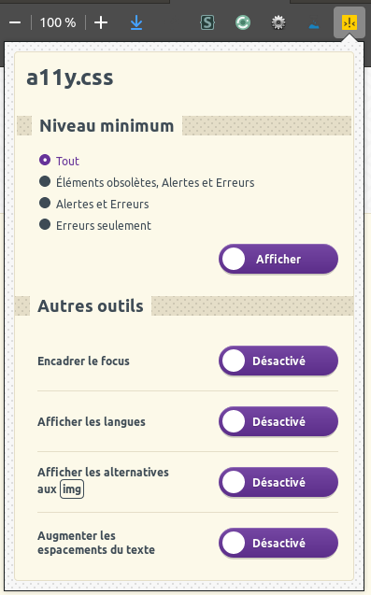
Étape 3 : Extensions de navigateur qui peuvent aider a11y.css
Description :
Extension disponible pour les navigateurs Chrome et Firefox
Une feuille de style pour mettre en évidence certains risques et erreurs potentielles
Permet aussi de faire des tests manuels complémentaires :
Encadrer le focus
Afficher les alternatives aux images
Augmenter les espacements du texte
Notes:
Une autre extension : A11y.css
Permettre de :
des boutons et des trucs comme ça lorsqu'on utilise cette extension. forcer l'encadrement du focus
d'afficher les changements de langues, donc si un attribut langue est utilisé sur un composant de la page web
d'afficher les alternatives des images, et de voir s’il en manque. C’est pas parce qu'un alt est présent que c'est une bonne chose. Ca peut ne pas être conforme de mettre un alt sur une image si cette image est décorative. C'est pour ça qu'on parle de test de pertinence. A11y.css ne va pas être capable de nous dire si oui ou non c'est le bon attribut, si c'est pertinent, si il fallait le mettre ou non, il va juste indiquer s’il y en a un ou pas
d'augmenter les espaces de texte. Va nous permettre de jouer sur l'espacement de texte pour les personnes dyslexiques et on va l'utiliser notamment pour pouvoir tester si le côté responsive du site agit, correctement si on a pas des éléments qui vont être cachés derrière
Faire une démo :
a11y.css est très simple d'utilisation
je crois que sur chrome il bugue, je pense pas qu'ils aient résolu leurs problèmes donc plutôt sur Firefox
Affiche de manière visuelle tous les éléments qu’on demandés
Un piont important est de pouvoir encadrer le focus car les WCAG demande de vérifier que le focus se déplace d’éléments en éléments, et parfois, on ne le voit plus => cet outil permet de forcer l’affichage du focus et de voir sa progression même si masqué par les développeurs. A priori que A11y.css qui le fait.

Slide 12
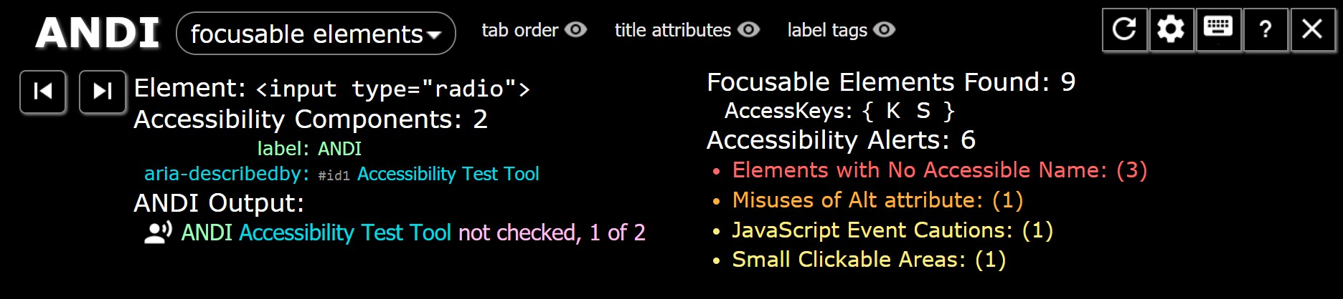
Étape 3 : Extensions de navigateur qui peuvent aider ANDI
Description :
Bookmarklet (petit programme Javascript appelé par le navigateur) disponible pour les navigateurs Chrome, Firefox, Edge, Safari https://www.ssa.gov/accessibility/andi/help/install.html
Permet de vérifier rapidement les principales erreurs et alertes d’accessibilité
Affiche le nom accessible des composants
Remonte ce qui est vocalisé par les lecteurs d’écrans
Notes:
On autre extension un peu moins abordable qui s'appelle Andy, qui est un bookmarklet javascript. C’est à mettre dans les favoris : en fait, il faut récupérer l’URL complète de Andy et l'enregistrer comme s'il s'agissait de d'un lien dans les favoris. Et ensuite, on clique dessus quand on est sur la page qu'on veut auditer.
Intéressant car contient beaucoup de choses, mais ergonomie pas très au point. Faut l’utiliser plusieurs fois pour se l’approprier.
Faire une démo.
Il va rajouter toute une barre en haut de la page.
Permet de :
vérifier l’ordre du focus lors de la navigation au clavier
voir les labels
voir la structure de la page
voir les problèmes de contraste
ça va nous indiquer si on a des éléments qui sont cachés par du CSS pour nous demander simplement si oui ou non c'est une bonne chose.
A savoir : tous les modules qu’il propose dans le menu en haut, ce sont uniquement les modules d’éléments présents dans la page. Ex : si dans la page, pas de formulaire => pas de formulaires dans le menu.
Par élément, on peut faire tout un tas d’actions : exemple pour focusable éléments :
éléments sans nom accessible, encadre le focus, alertes ou il y a possiblement des problèmes.
Pour chaque élément, à gauche quand on clique dessus, indique de quel élément il s’agit, ce qui pourrait être vocalisé par une synthèse vocale (simulation de ce qui serait vocalisé)
On peut aussi faire afficher l’ordre des tabulations
Souvent, les développeurs préfèrent cette solution là parce qu’elle est peut-être un peu plus parlante. On a directement un focus qui est fait sur l'élément cible, donc ça permet assez vite de voir si on a un problème ou non.

Slide 13
Étape 3 : Extensions de navigateur qui peuvent aider A vous de tester !
Les images possèdent-elles un texte de remplacement pertinent ?
L'information est-elle structurée par l'utilisation appropriée de titres de niveaux ?
Le contenu est-il structuré sémantiquement ?
L'information est-elle également transmise à l'utilisateur par un autre moyen que par la couleur ?
Notes:
Voilà donc voilà les outils présentés.
Si vous avez eu le temps de les installer, aller sur la page du site et utilisez-les pour aller vérifier les points suivants avec l'outil de votre choix.
Et donc voir si toutes les images possèdent un texte de remplacement pertinent. Ça peut être le fait de ne pas avoir de textes de remplacement hein, d'avoir un ALT vide. Parfois, c'est plus pertinent de ne rien avoir que d'avoir des infos en trop.
L'information est-elle structurée par l'utilisation appropriée de titre de niveau ? Donc ce qu'on a bien à h1 suivi d’un h2 suivi d'un h 3, et cetera.
Le contenu est-il structuré sémantiquement ? Donc les bonnes balises footer, main, navigation
Et si l'information est transmise à l'utilisateur par un autre moyen que par la couleur.
Animation Option 1 (pour gagner du temps) :
Bien de vous envoyer la liste des outils, que vous preniez le temps de vous en imprégner et de les tester sur vos projets et revenir vers nous en nous disant « j’ai essayé l’outil, ça je ne comprends pas, est-ce que tu peux nous aider »
Animation Option 2 :
Je vous laisse bosser un petit peu sur du coup cette page-là. On vous donne 5 min, ça vous va ?
Quelles erreurs avez-vous remarquées ?
contraste : titre « nouvelle collection » en bleu sur l’image de fond
zoom texte à 200% : tronquage et chevauchement dans le header
navigation au clavier : problème de l’ordre du focus
absence de nom accessible :
t-shirt rouge avec écrit « J’aime les pommes » dessus, ça doit être mis dans le nom accessible
sur mon alternative textuelle si j'ai une image avec une promotion comme la sur le moins 20% et bien cette promotion de la même manière doit avoir un nom accessible avec ces informations
image : par exemple dans les réseaux sociaux, c'est le même texte qui se répète et il y a pas de différence entre Twitter, Instagram, Facebook. On a des icônes sans avoir de aria-hidden, on n'a pas de mots accessibles. Donc images qui ne m'indiquent pas grand chose.
hiérarchisation avec les titres de niveau KO
vu au niveau des images, il y a des notions de prix dans des attributs alt et pas dans d'autres attributs alt d'autres images
texte dans du <span> à la place de de balise <p> : 16€
Donc effectivement, on a vu que, au niveau de la structure sémantique c'était pas bon, il y a des problèmes dans les titres de niveau, y a des problèmes avec des éléments qui sont contenus dans des spans, y a des problèmes avec des images qui ne possèdent pas de textes de remplacement comme les logos. On a vu qu'il y avait des textes non pertinents : une image qui va nous présenter 1T shirt et qui s'appelle t-shirt rouge 20€.

Slide 14
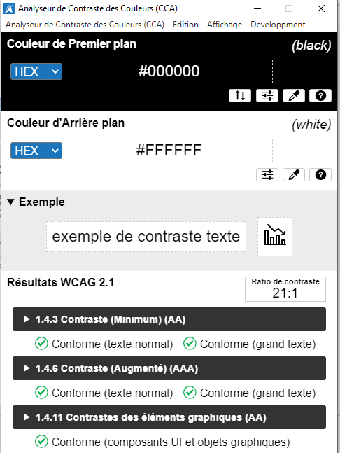
Étape 4 : Tests manuels Color Constrast Analyser
Description :
Permet de mesurer la différence de contraste entre deux couleurs : la couleur du texte et la couleur du fond.
Celles-ci peuvent être sélectionnées à l’aide d’une pipette directement dans une page web, une image ou une application.
Pipette pour sélectionner la couleur
Contraste
Validité du contraste
Notes:
Début : 00:xx – Nom formateur : Isabelle
Durée : xx mn
On va poursuivre avec les tests manuels.
On va utiliser un outil qui s'appelle Color Contrast Analyser.
Il va nous permettre de comparer la couleur du fond et la couleur du texte.
Démo :
3 grandes zones :
zone avec la pipette la couleur de texte et la couleur de fond
zone « exemple » qui permet de vérifier qu’on a bien sélectionné les bonnes couleurs
zone de résultats qui permet de voir la correspondance du contraste aux WCAG : ration de contraste et conformité aux niveaux AA et AAA pour le texte/fond et les éléments graphiques
Objectif :
- Etre en vert sur le AA en texte normal ou grand texte (24px) pour le web et en AAA pour le mobile en texte normal Donc ça vous pouvez le ça, vous pouvez le tester après sur le sur sur l'appli.
Sous Windows :
Color Contrast Analyser pour Windows : récupérer la version 3.2.1
L'exécutable se trouve sur cette page : https://github.com/ThePacielloGroup/CCAe/releases, en dépliant l'accordéon Assets dans la section 3.2.1
Tester sur l’écran de l’ordi pas le déporté
Si CCA ne fonctionne pas, utiliser Wcag WCG color contrast checker : plugin trouvable sur Edge, chrome, Firefox. Attention car faux positif possible.

Slide 15
Étape 4 : Tests manuels Navigation clavier – 1/4
Description :
La navigation dans une page web doit être possible à l’aide du clavier seul, notamment pour les personnes qui ne peuvent pas utiliser de souris.
Cette fonctionnalité est prise en charge directement par le navigateur.
Il est tout de même important de vérifier son fonctionnement, car certains développements peuvent entraîner des difficultés pour naviguer correctement dans la page.
Notes:
Sur la partie test manuel, un point qui est assez facile à tester, à condition de savoir quoi tester, c’est la navigation au clavier.
Tout ce qu’on peut faire avec la souris, on puisse le faire avec le clavier. Avantage, on a tous un clavier => assez facile de faire les tests
C’est pris en charge directement par le navigateur, donc rien à faire de plus que de tester son fonctionnement.
Pour savoir quoi tester, il faut connaitre les principales actions qu’on peut faire avec le clavier

Slide 16
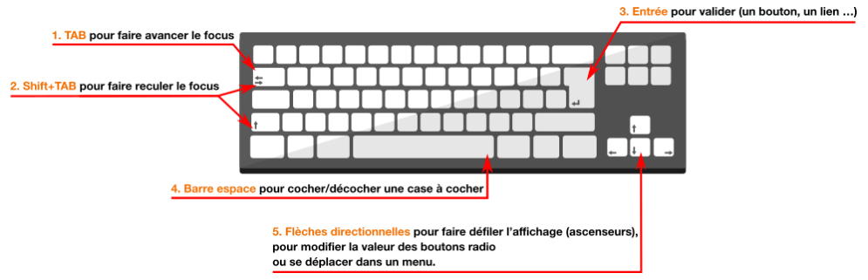
Étape 4 : Tests manuels Navigation clavier – 2/4
Touches à utiliser :
Notes:
Donc on nous a mis un récapitulatif des touches clavier.
Donc quand on est sur une page web, on va utiliser :
la touche Tab pour faire avancer le focus d’élément interactif en élément interactif
Shift Tab pour faire reculer le Focus
entrée pour valider un bouton, un lien par exemple.
Touche espace pour cocher où décocher une case à cocher
Flèches directionnelles pour faire défiler l'affichage dans un menu déroulant (l'ascenseur), pour modifier la valeur des boutons radio ou dans un menu.

Slide 17
Étape 4 : Tests manuels Navigation clavier - 3/4
Que dois-je vérifier ?
Toutes les fonctionnalités disponibles à la souris doivent l’être également au clavier.
Le focus doit être visible en toutes circonstances (propriétés CSS: outline, :focus)
Le focus doit se déplacer dans un ordre logique (ordre de lecture), sans piège clavier.
Note : Si le focus n’est pas visible, utiliser l’extension a11y.css pour le rendre visible pour vos tests
Notes:
Est-ce que quand je navigue au clavier
toutes les toutes les fonctionnalités qui sont disponibles à la souris, elles sont au clavier
le focus est toujours visible(= dans toutes les circonstances)
quand je déplace le focus avec TAB, est-ce qu’il se déplace dans un ordre logique de lecture
et qu’il n’y ait pas de piège clavier
Donc, si par exemple le focus est absent, n’est pas visible, on va utiliser une autre extension qu'on a vu tout à l'heure, a11y.css pour forcer la visibilité du focus

Slide 18
Étape 4 : Tests manuels Navigation clavier – 4/4
A vous de tester !
Est-ce que tous les éléments interactifs reçoivent le focus ?
Est-ce que tous les éléments interactifs sont utilisables avec le clavier ?
Est-ce que le focus est toujours visible ?
Est-ce que le parcours clavier suit un ordre logique ?
Le contraste des couleurs est-il suffisant ?
Notes:
Pareil, on va vous demander de travailler encore un petit peu donc vous allez reprendre la page qu’on vous a fourni et vous allez vérifier que :
tous les éléments interactifs reçoivent bien le focus,
qu’ils sont utilisables avec le clavier,
que le focus est toujours visible
que le parcours clavier suis un ordre logique
et on vérifiera si le contraste des couleurs est suffisant.
Bon y a des questions auxquelles on a déjà répondu plus ou moins. On vous laisse 2-3 min pour pour maniper.
Est-ce que vous avez réussi à faire un peu le tour ? D'avoir vu un peu la navigation clavier, voir s'il y avait des problèmes de d'ordre, de focus. Alors, vous avez déjà été un peu spoilé sur la partie d'avant, mais des choses sur lesquels vous n'arrivez pas à interagir, des choses comme ça.
Problème dans :
dropdown « la boutique » est un lien au lieu d’un bouton, car pas changement de page
t-shirt là, tu arrives là-dessus parce qu'en fait cet élément-là a un tabindex 2, c'est à dire que c'est lui qui passe en priorité sur le reste et c'est pour ça que quand tu navigues t'arrives sur ça et que ensuite tu peux naviguer sur le…
Footer : ordre pas logique, on passe dans la rubrique newsletter après être passé dans « info pratiques »
ce bouton la boutique nous permet de savoir où on se trouve sur la page. Il est important que l'utilisateur, même celui qui ne n’a envie de naviguer au clavier sache sur quelle catégorie il se trouve, sur quel onglet il est actuellement. Donc on va demander à ce qu’au niveau du code, il y ai un aria-current qui va vocaliser lorsqu'il est au lecteur d'écran qu'il est sur cet onglet-là. Mais là actuellement on a également une erreur parce que la boutique donne uniquement l'information que tu es sur cet élément-là par la couleur, donc toujours pareil, on va demander à avoir un encadré qui va en prime sur ligne ou indiquer à l'utilisateur qu’il se trouve ici sur cette page courante.

Slide 19
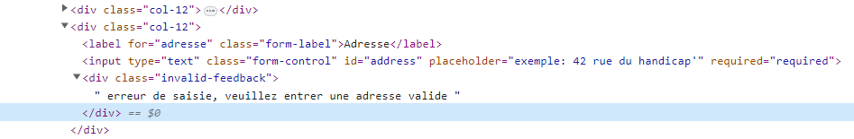
Étape 4 : Tests manuels Les champs de formulaires – 1/2
Comment tester ?
Identifier visuellement les contenus à l’écran
Utiliser l’inspecteur de code pour visualiser le code complet présent dans le DOM.
Vérifier la pertinence des messages d’erreurs lors de la validation du formulaire.
Vérifier que les champs obligatoires le sont visuellement et programmatiquement.
Notes:
Mewen
On va maintenant regarder comment tester les champs de formulaire.
Même s’il existe des outils qui permettent de sortir automatiquement des labels de champ de formulaire, le mieux est de voir les champs qui sont présents à l’écran (= identifier visuellement les contenus à l'écran)
pour ça on utilise l'inspecteur de code pour voir :
si un champ obligatoire contient l’attribut required et si ça va être vocalisé
si j'ai bien mon label for avec un input qui reprend mon id
si j'ai bien un libellé
si des messages d’erreur, vérifier la pertinence des messages d'erreur, qu’ils sont bien liés au champ
on vérifie que les champs obligatoires donc le sont avec le required.
Le mieux : tester avec l’inspecteur de code pour voir la source

Slide 20
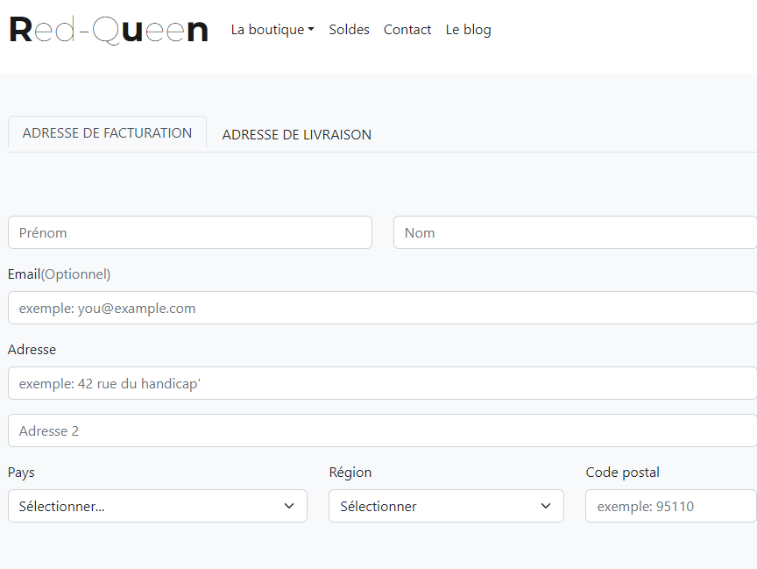
Étape 4 : Tests manuels Les champs de formulaires – 2/2
A vous de tester !
A l’aide du site des recommandations Orange, tester différents critères sur le site Red-Queen.
Les étiquettes sont-elles pertinentes à chaque champ de formulaire ? Champ obligatoire indiqués ?
Détecter, identifier les erreurs et suggérer des corrections / pertinence des messages
Y a-t-il des informations transmises par la couleur ?
Notes:
Donc, là encore 2 petites minutes, je vais vous donner l’URL : https://damiengomez.github.io/red-queen/cart.html Sinon vous cliquez juste sur le petit panier et vous arrivez directement dessus.
Cliquer sur « valider le panier » et vous aurez les messages d'erreur quand il y en a.
Animation option 1 (démo gain de temps) :
Champ de saisie « Adresse de facturation » :
équivalent d’une boite à onglet
seule manière de voir sur quel onglet on est : couleur du lien => problème pour un utilisateur daltonien qui veut avoir une adresse de facturation et de livraison différente pour un achat
Animation option 2 :
Allez-y à la volée, si vous voyez quelque chose qui vous parait bizarre et n’hésitez pas. Et puis aller regarder dans le code si vous voulez, pour voir un peu ce qui convient, ce qui ne convient pas.
Erreurs :
Champs « Prénom » et « Nom » sans libellés. Placeholder ne remplace pas les libellés
Champs « Prénom » et « Nom » non obligatoires. Faut regarder ce qui a l’attribut required dans le code
Messages d’erreur « champ vide » : on ne sait pas quelle est notre erreur. On n'a pas les libellés, donc on n’a pas l'indication que notre champ est obligatoire. L'information n'est donnée que par l’astérisque et ce n'est pas bon. Il avoir un message dans une balise p qui me dit « tous les champs avec une astérisque sont obligatoires avant les champs de formulaire, comme ça la personne quand elle va arriver, le premier truc qu’elle va lire c'est okay, tout ce qui a une astérisque est obligatoire. Je suis au courant, tout va bien.
« erreur » dans le champ Email : on attend plus d'informations.
« erreur de saisie, veuillez entrer une adresse valide » dans le champ « Adresse » : on va demander plutôt à voir quelque chose comme l'adresse e-mail est invalide. Merci de rentrer votre adresse sous le bon format et en indiquant un exemple du format si le champ est vide et qu'il faut qu'il soit rempli, alors on va plutôt avoir un message d'erreur qui va indiquer ce champ ne doit pas être vide. Le message d'erreur doit être explicite.
Info qui passe par la couleur avec cet onglet
dropdown avec un select dans lequel on n’a pas de aria-expanded. Ca fait partie des attributs aria qui permettent de donner un statut aux utilisateurs sur ce composant. Avec un aria-expanded, l'utilisateur va être averti que mon bandeau est ouvert ou qu'il est fermé. Ce sont des problèmes d'accessibilité, ça c'est une non-conformité de la même manière qu’une case à cocher qui ne va pas m'indiquer si j'ai coché ou si j'ai décoché mon option.
Ce serait sympa me replacer directement sur le champ de formulaire ou dans lequel il y a une erreur.
Donc toujours bien penser à :
à l'information qui ne doit pas passer que par la couleur
au libellé au message d'erreur
la valeur de mes composants, est-ce que oui ou non il est ouvert ? Est-ce que il est coché où décoché ?
Est-ce que lorsque je clique sur « valider le paiement », j'ai une alerte qui va m'indiquer qu'il y a des erreurs où est-ce que je vais laisser en plan mon utilisateur et qui ne va pas savoir si oui ou non ça a été validé ou pas ? Je dois avoir une alerte qui va m'indiquer un aria-live ou plutôt un alert status qui va me dire qu’il y a des erreurs.
-------------------------------
Infos en plus :
Du point de vue conformité sur l'accessibilité, si c'est un problème pour tout le monde, alors ce n’'est pas de l'accessibilité. L'accessibilité se base toujours sur l'information que peut avoir une personne valide comparée à l'information qu'elle obtient. Donc si quelqu'un visuellement a de l'info mais que la personne n'en a pas parce que sur le lecteur d'écran ça ne passe pas ou parce que c'est une info qui passe par la couleur ou peu importe alors dans ce cas-là, il y aura problème d'accessibilité.
Si si le développeur a bossé comme un ****** et que personne n'y comprend rien, on n'est plus tout à fait sûr de l'accessibilité, mais plus sur de l'ergonomie ou un problème de conception.

Slide 21
Pour aller plus loin…
Notes:
Début : 15:20 – Nom formateur : Isabelle
Durée : 10 mn

Slide 22
Quelques liens utiles (références internes signalées par un astérisque)
Recommandations et bonnes pratiques
Recommandations accessibilité Orange : http://a11y-guidelines.orange.com
Règles pour l'accessibilité des contenus Web (WCAG 2.1) : https://www.w3.org/TR/WCAG21/
Chartes du design des produits et services numériques orange : design.orange.com
Framework de développement et outils de tests
Orange Boosted (Framework HTML, CSS et Javascript basé sur Twitter Bootstrap) : http://boosted.orange.com/
Outil pour mesurer les contrastes des couleurs : Colour contrast analyser
NVDA, Lecteur d’écran pour Windows : http://pratique.itn.ftgroup ou dernière version sur Internet
Notes:
On vous a mis aussi dans le support quelques liens :
Site des recommandations d’accessibilité d’Orange. a11y-guidelines.orange.com. A ALLER VOIR !
aller dans Web, onglet Tester et on y trouve l'ensemble des procédures de test pour tous les critères.
filtrable par profil (concepteur, développeur, testeur) => on a la checklist adaptée par profil
pour chaque test, on la procédure, ce qu’on attend et une justification quand c’est le cas
Mise à jour en cours sur cette page avec + d’info
Donc on vous encourage vivement à aller voir ce site des recommandations.
Site des WCAG
Site de la Charte orange design.orange.com.
Site de Boosted qui est un fork de Bootstrap où on va retrouver tous les composants de Bootstrap. C'est des composants accessibles. Permet de regarder des exemples de développement accessibles et de s’en inspirer.
Colour Contrast Aanalyser
NVDA si vous voulez tester.

Slide 23
Merci
Pour toute demande de support : ZZZ ACCESSIBILITY SUPPORT
(accessibility.support@orange.com)

